Slide 1
Муниципальное автономное дошкольное
образовательное
учреждение детский сад № 460
Пилотный проект
«Модель образовательной организации с условиями по психологической безопасности ребенка»
«Семь кругов защиты»
Романова Е.В.
Рахманова Ш.Г.

Slide 2
Цель проекта:
Определение условий психологической безопасности в образовательной организации детей дошкольного возраста.
Задачи проекта:
- Воспитывать у ребёнка чувство любви и привязанности к своей семье, дому, детскому саду, городу.
- Развивать чувство ответственности и гордости за свою страну.
- Формировать чувство уважения к другим народам и их традициям.
- Развивать инициативу ребёнка, его творческие способности.
Участники проекта:
Педагоги-психологи Романова Елена Васильевна и Рахманова Шабнам Габиль кызы, дети 5-6 лет группа «Звездочки», группа «Светлячки», педагоги групп, родители.
Сроки реализации проекта: январь 2024 по май 2024 года.
Этапы проекта:
Первичная диагностика психологической безопасности детей и педагогов в ДОУ
Проведение занятий «Круги защиты»
Итоговая диагностика психологической безопасности детей и педагогов в ДОУ

Slide 3
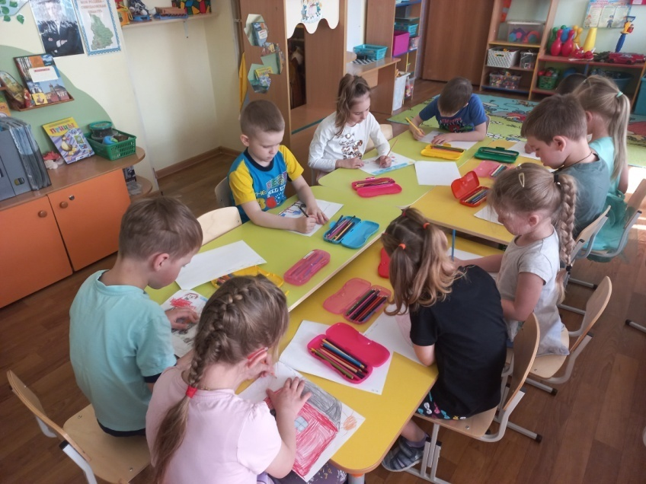
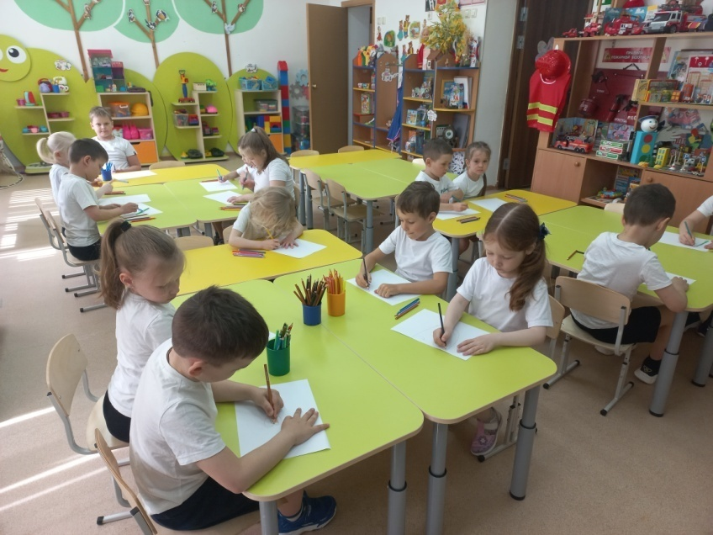
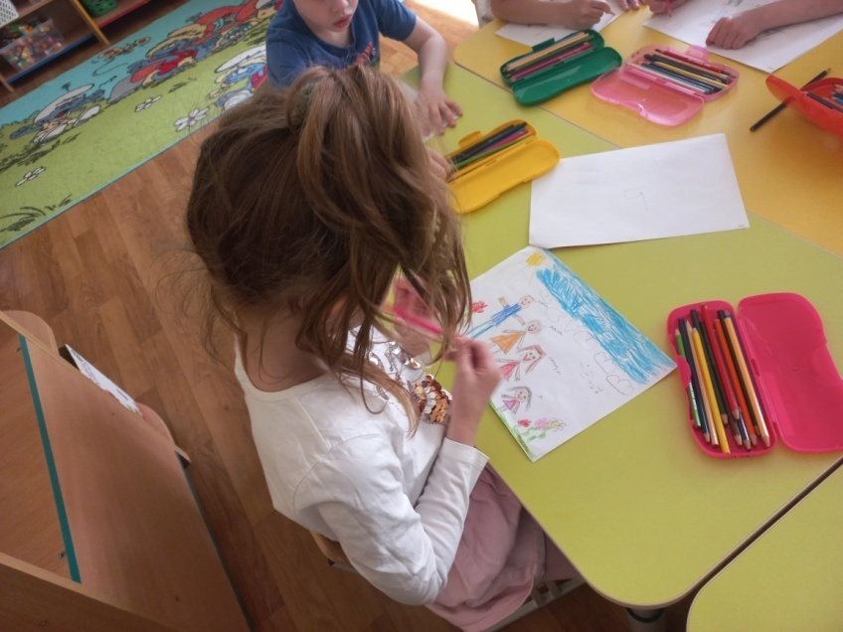
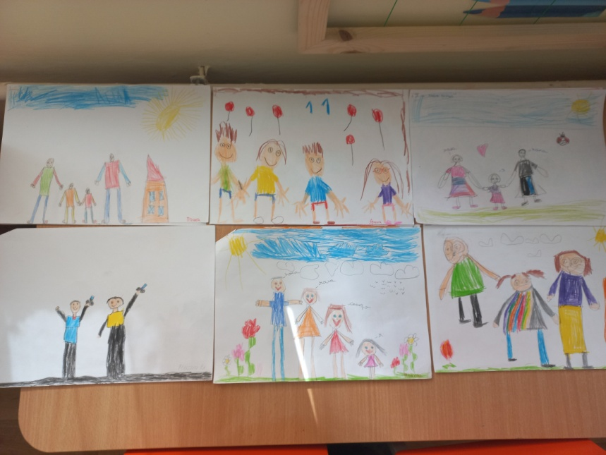
Первичная диагностика психологической безопасности детей и педагогов в ДОУ

Slide 4
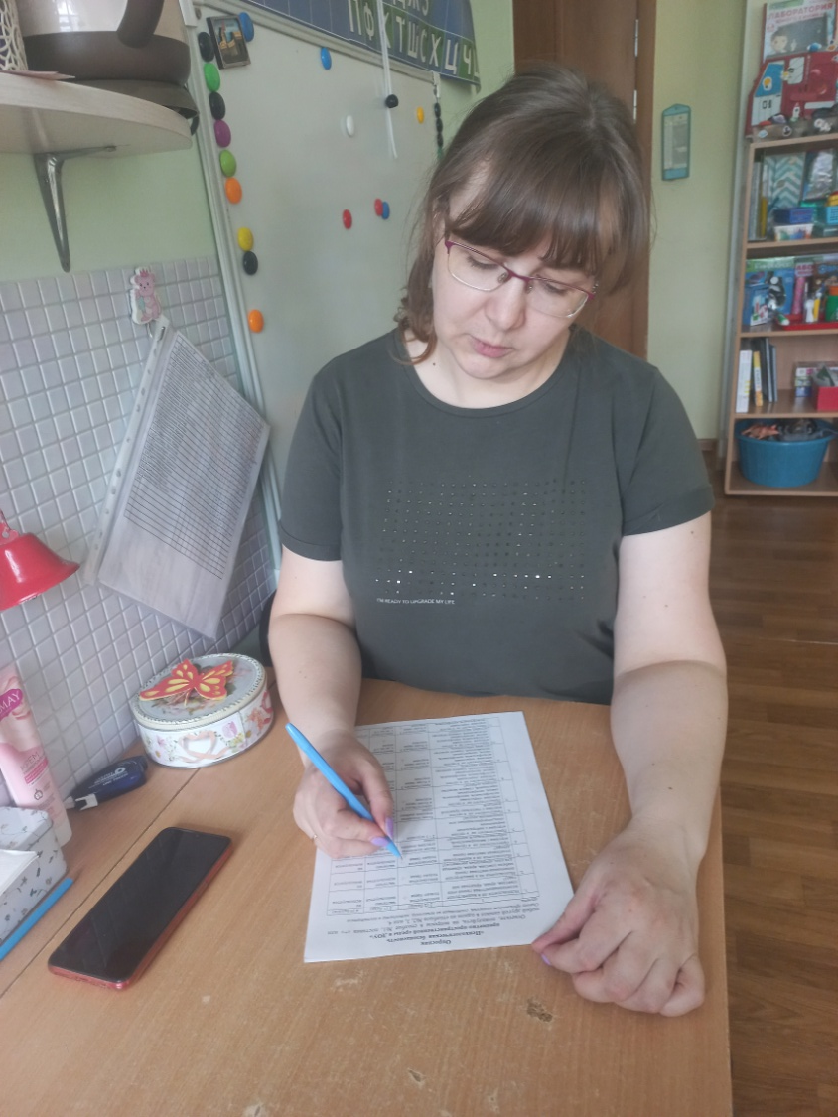
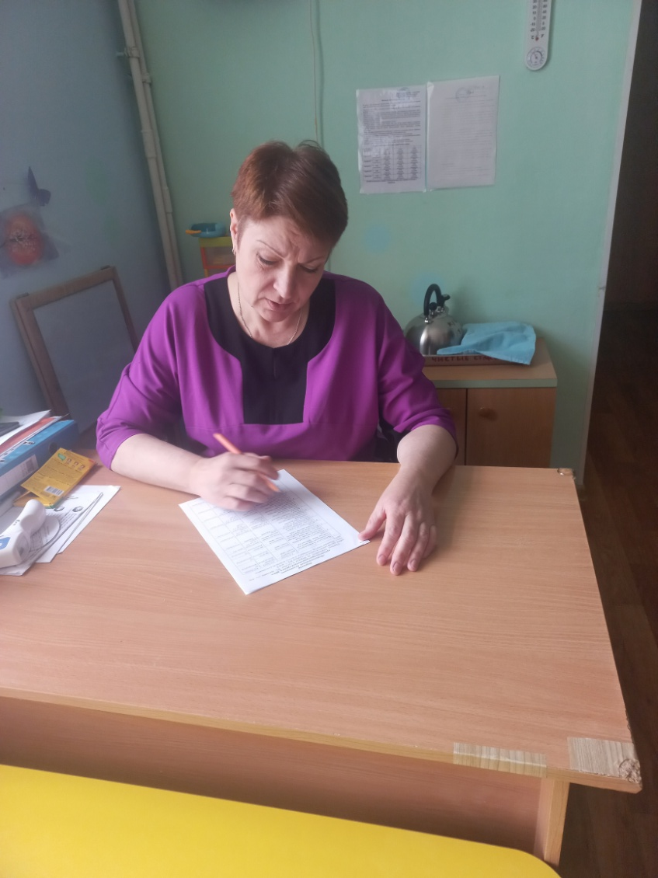
Методика «Психологический портрет педагога» Опросник «Психологическая безопасность предметно-пространственной среды в ДОУ»

Slide 5
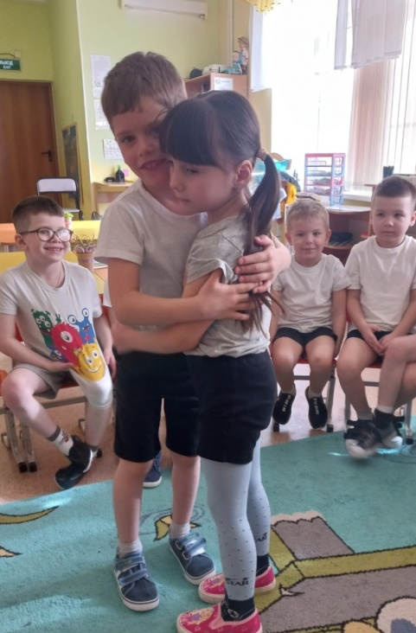
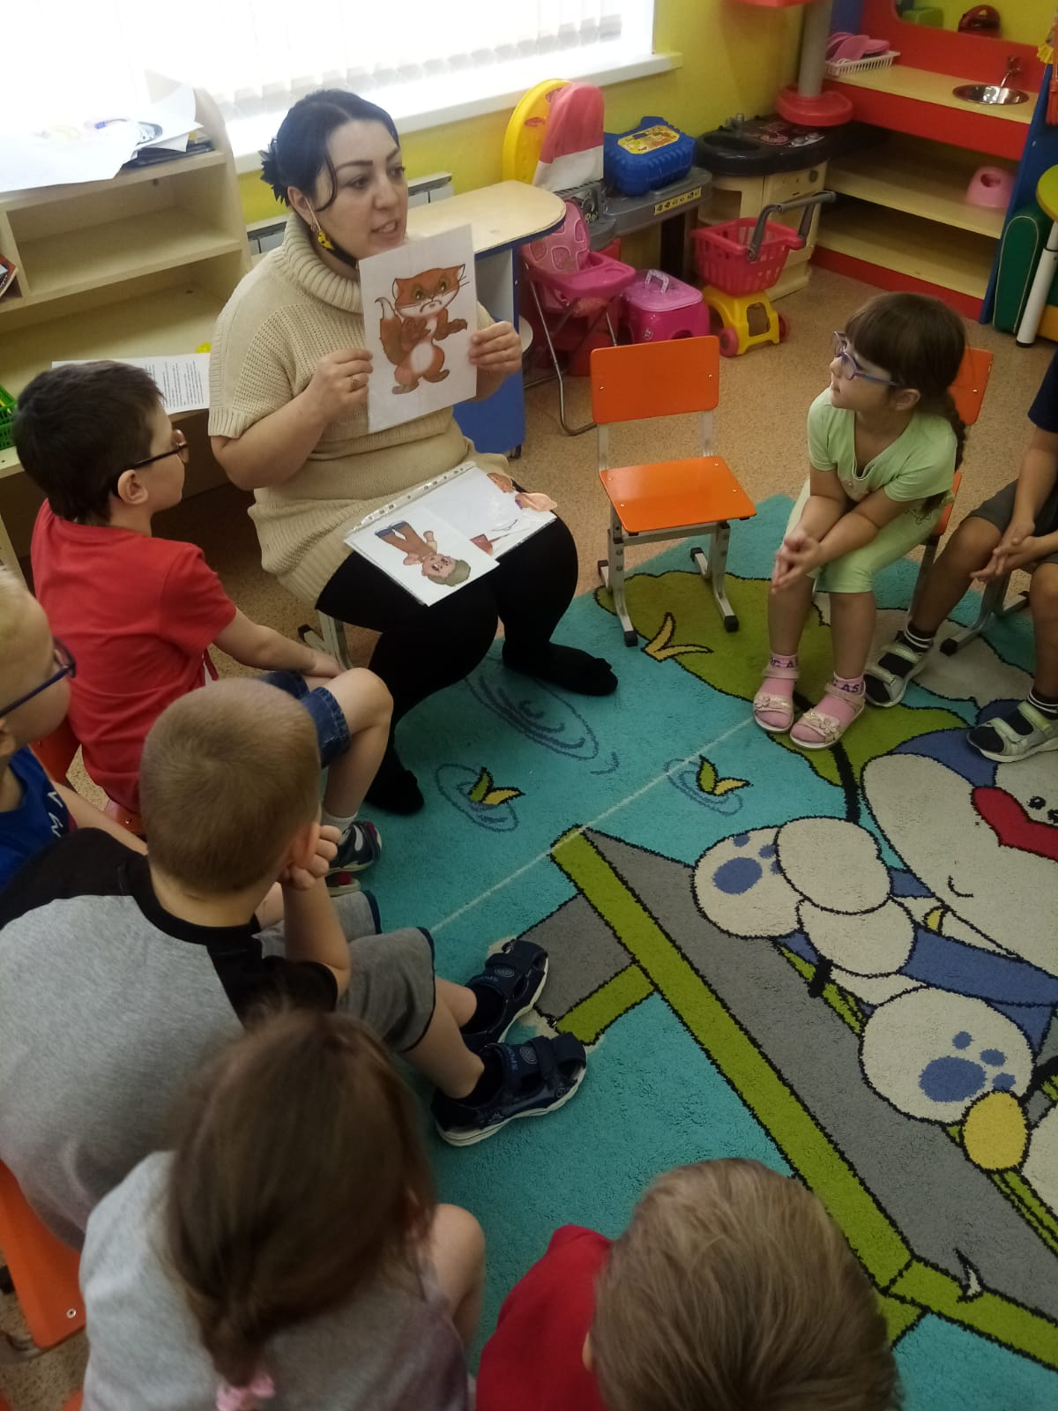
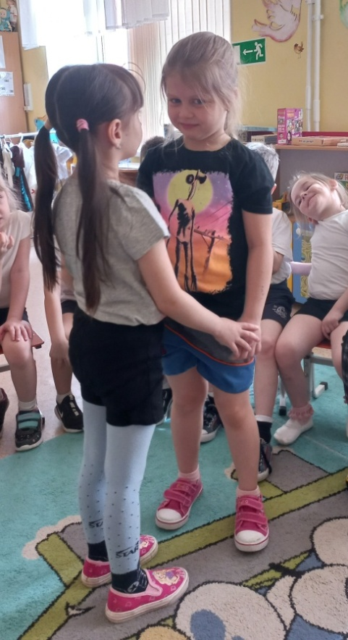
Занятие с детьми группы «Звездочки»

Slide 6
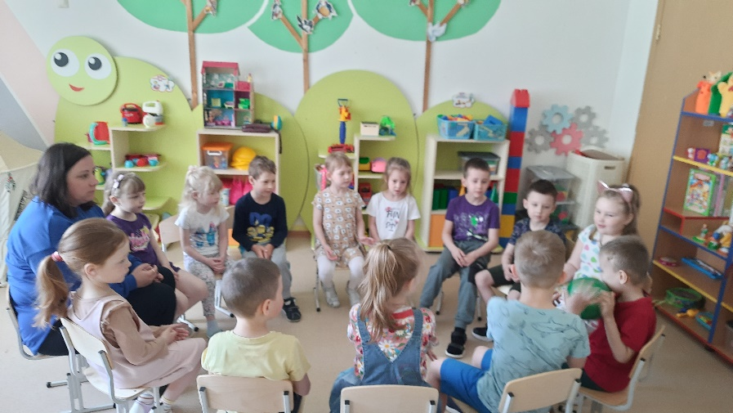
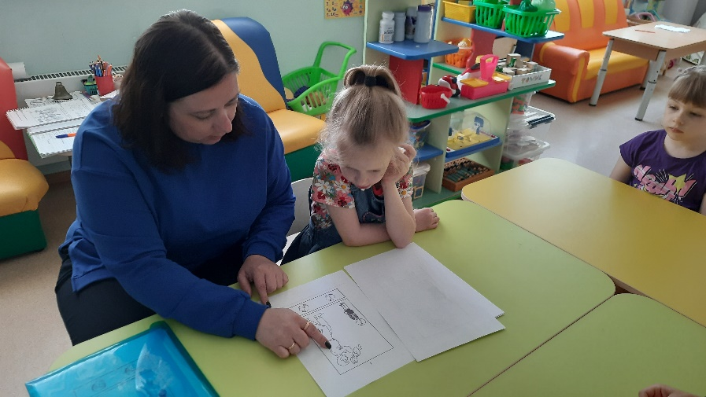
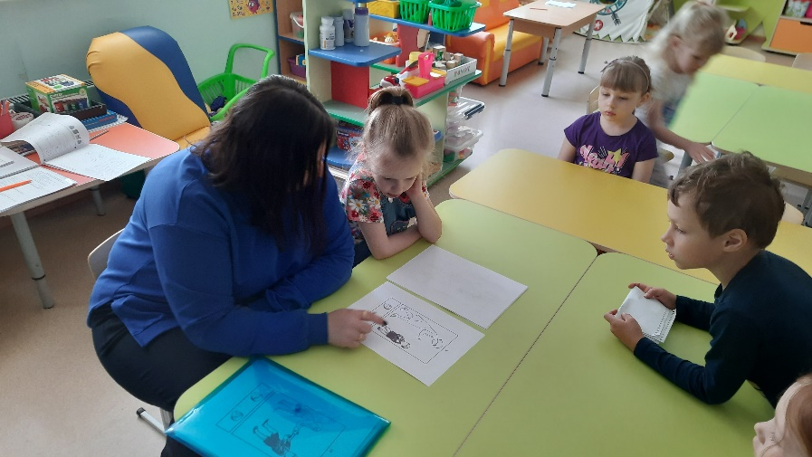
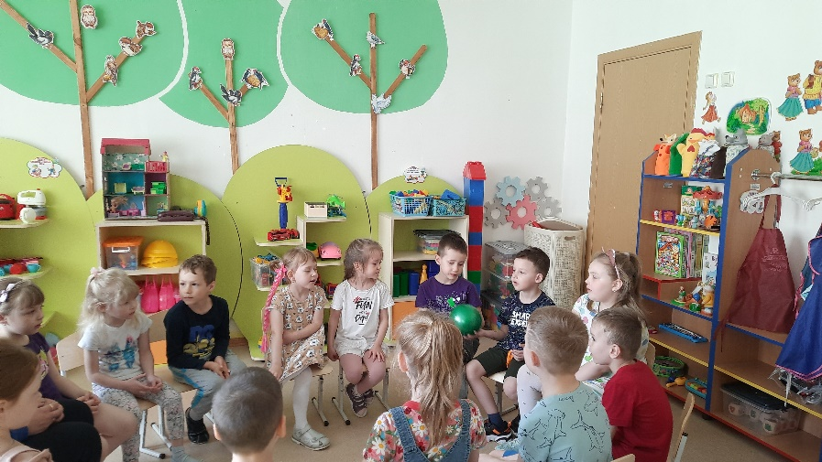
Занятие с детьми группы «Светлячки»

Slide 7
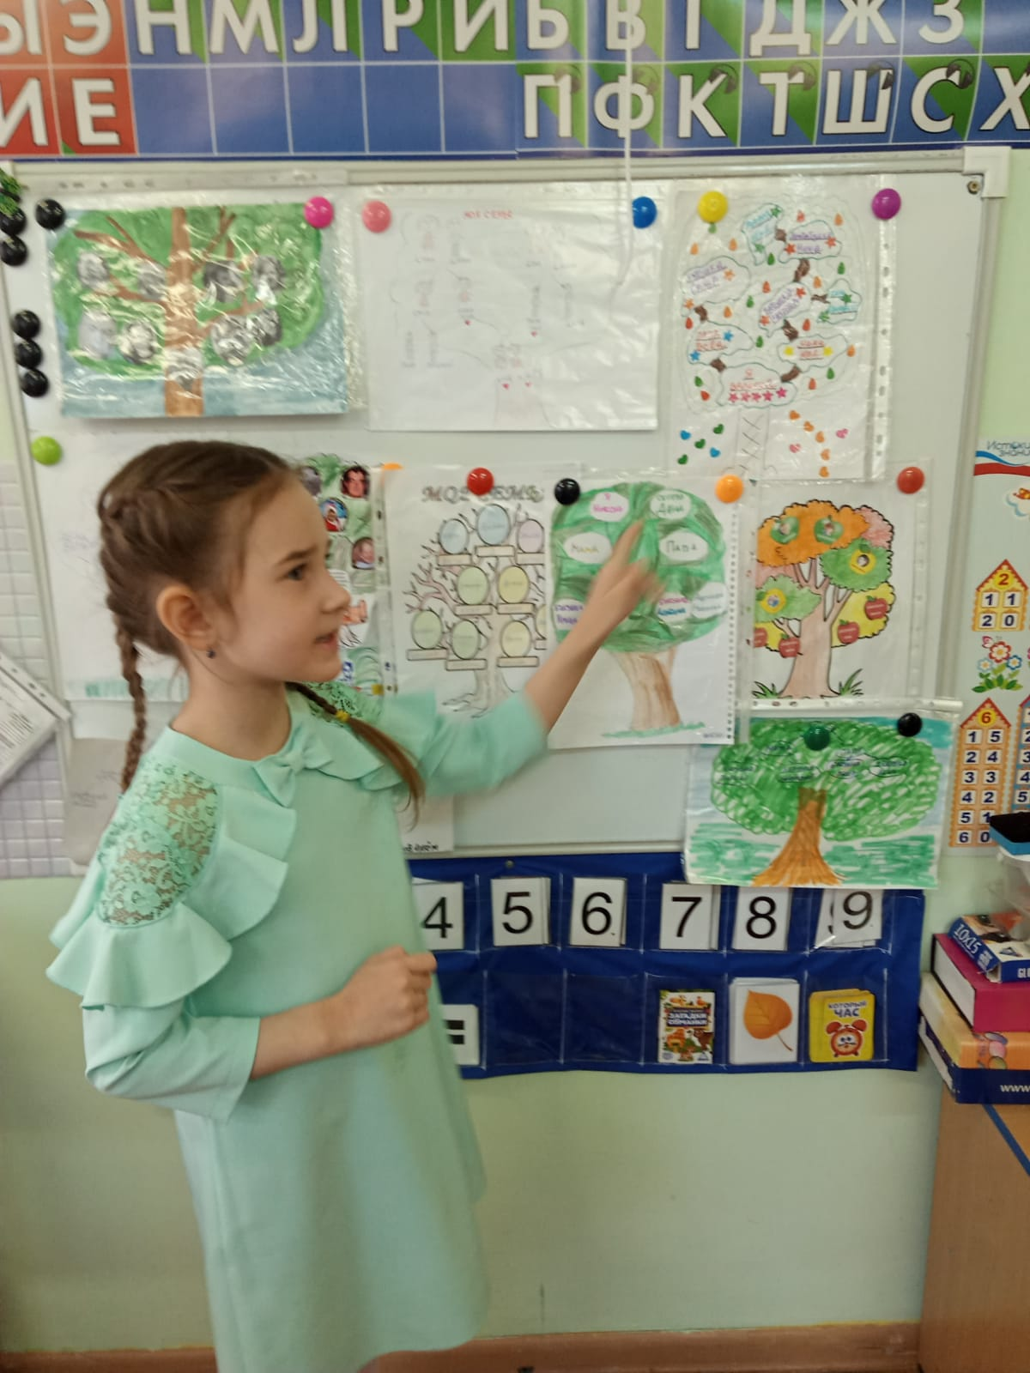
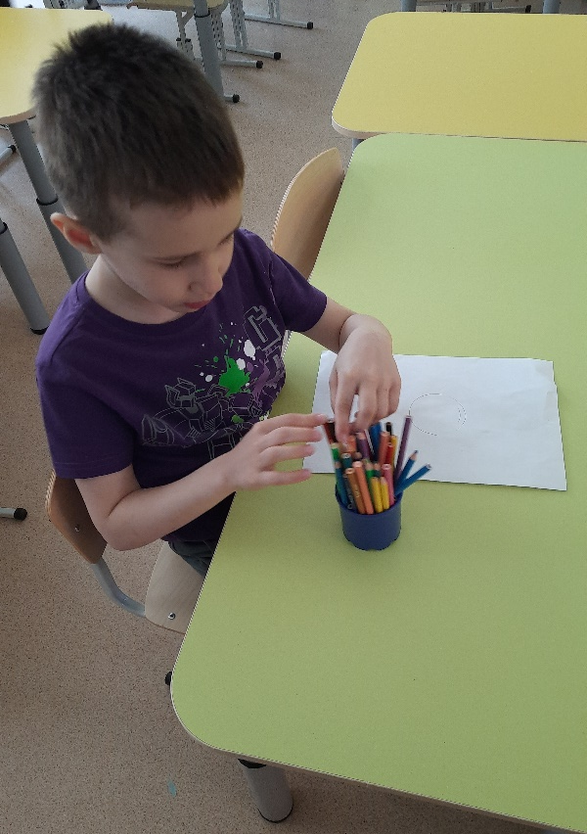
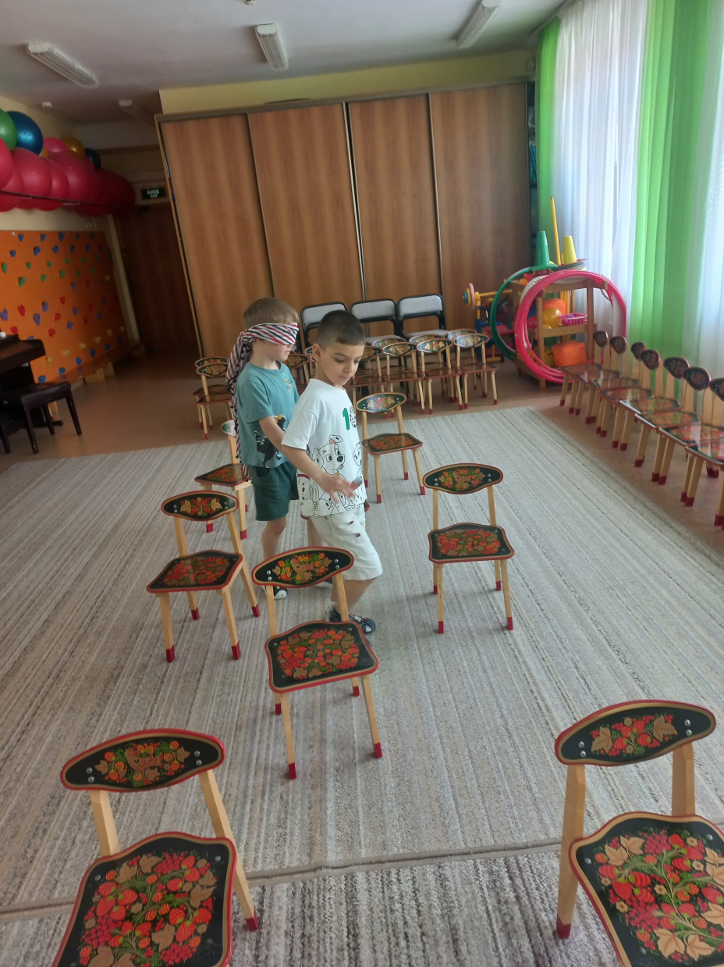
Занятие с детьми

Slide 8
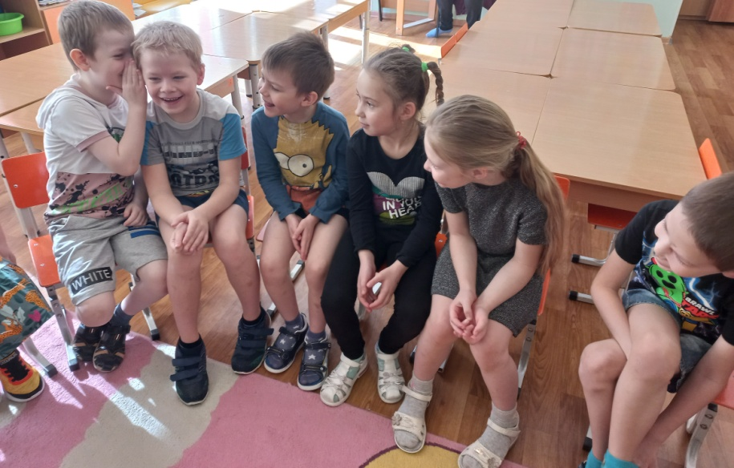
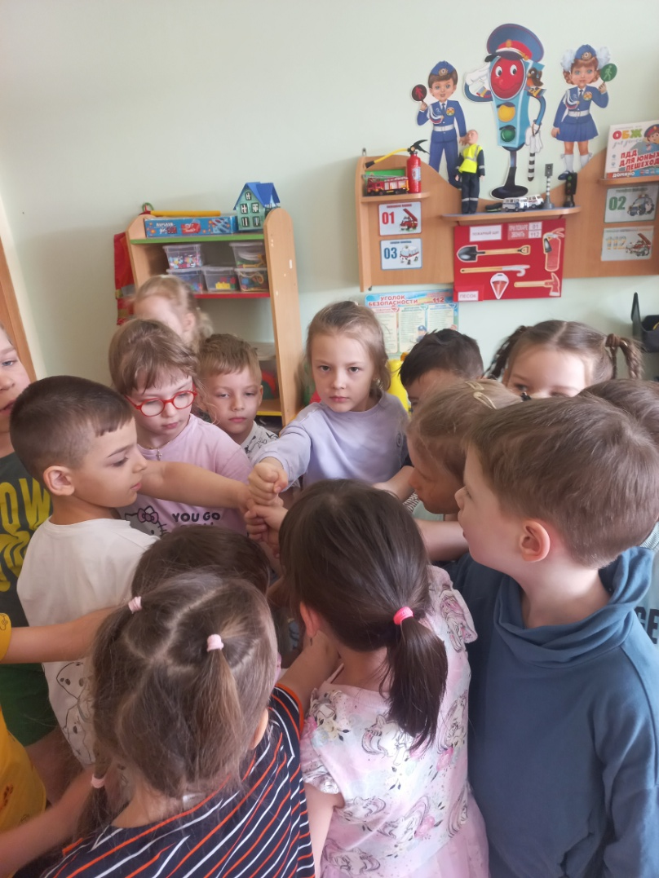
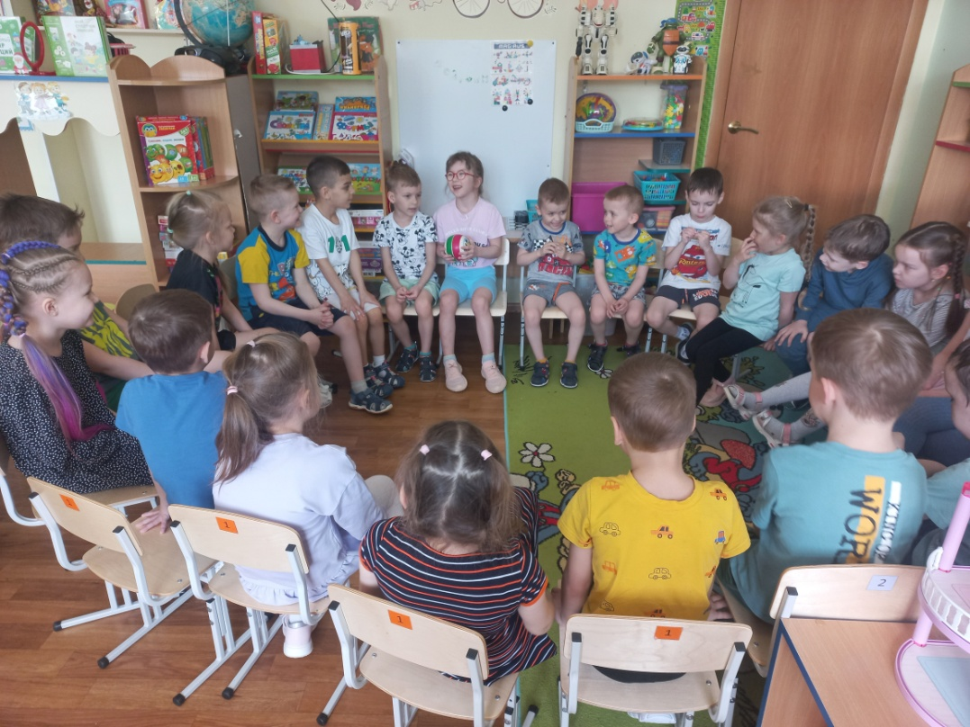
Занятие с детьми

Slide 10
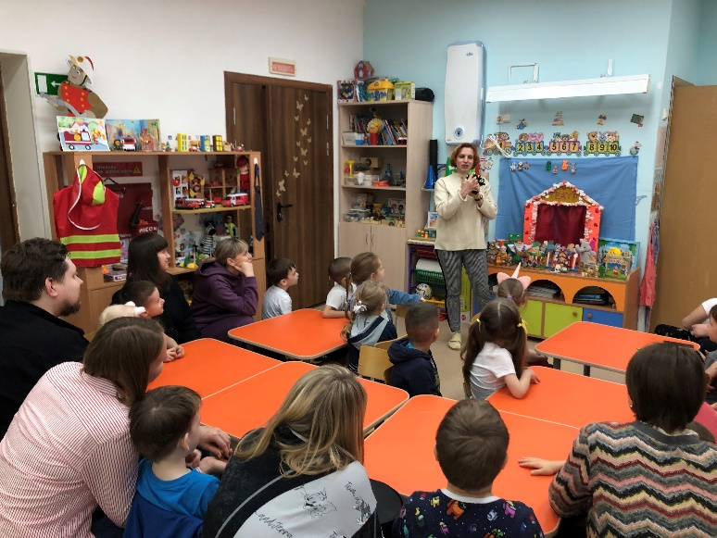
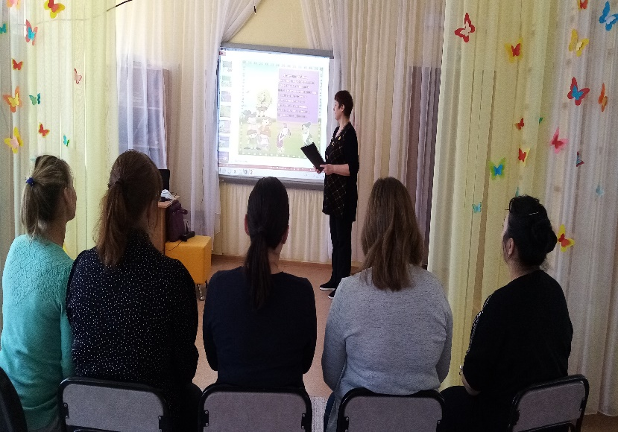
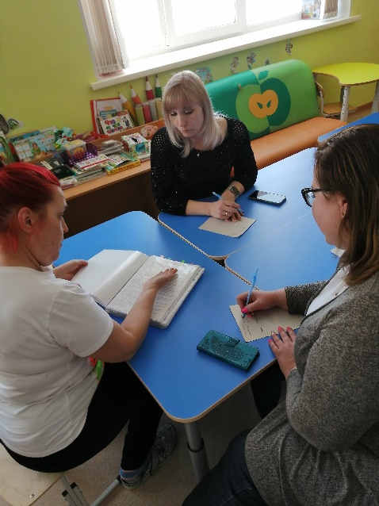
Работа с родителями

Slide 11
Спасибо
за
внимание

